Slide 1
L’AVENT
P
a
i
x
« Préparez le chemin du Seigneur ;
tracez droit, dans les terres arides,
une route pour notre Dieu.

Slide 2
Chant d’ouverture

Slide 3
Acte pénitentiel
P
a
i
x
Seigneur Jésus, image vivante du Père envoyée pour nous rendre la vie, prends pitié de nous. Prends pitié de nous.
Ô Christ, né de la Vierge Marie pour nous apporter le pardon, prends pitié de nous.
Prends pitié de nous.
Seigneur, Parole éternelle du Père venue nous promettre la Paix, prends pitié de nous. Prends pitié de nous.

Slide 4
Première Lecture
Lecture du livre du
prophète Baruc
Parole de Seigneur.
Nous rendons gloire
à Dieu.

Slide 5
Psaume 125(126)
P
a
i
x
Quelles merveilles le Seigneur fit pour nous : nous étions en grande fête !

Slide 6
Acclamation
P
a
i
x

Slide 7
Évangile
P
a
i
x
Le Seigneur soit avec vous.
Et avec votre esprit.
Évangile de Jésus Christ
selon saint Luc
Gloire à toi, Seigneur!
Notes:
http://more-cliparts.net/cliparts/catholic-illustrations.html

Slide 8
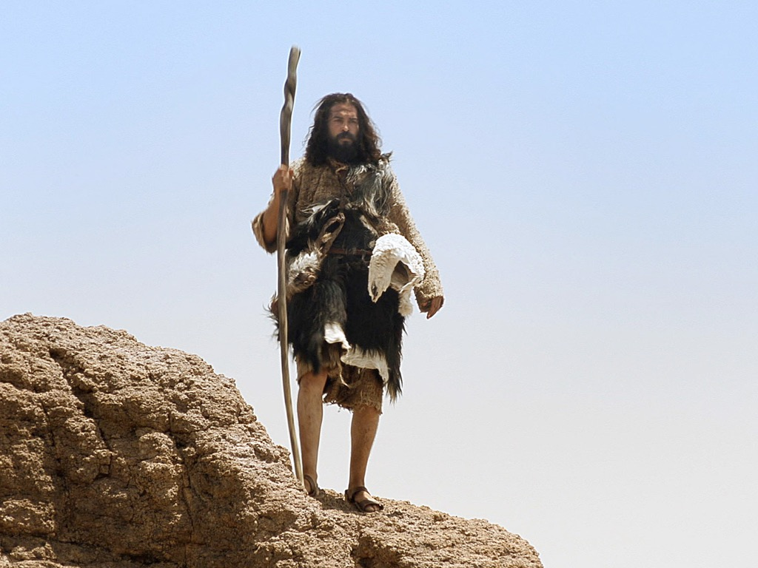

Slide 9
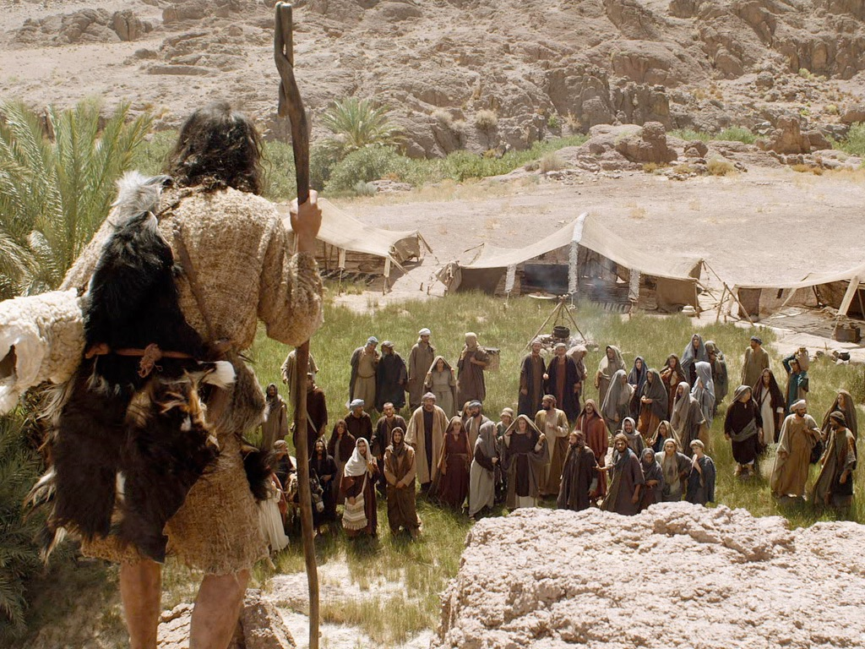

Slide 10
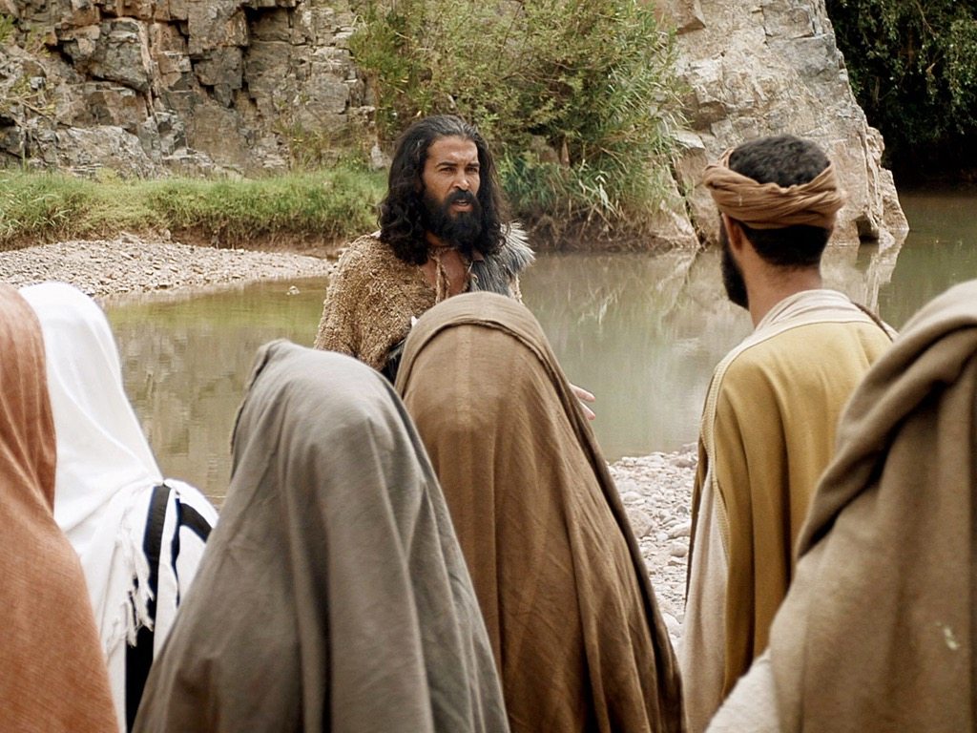

Slide 11
Évangile
P
a
i
x
Acclamons la Parole de Dieu.
Louange à toi, Seigneur Jésus.
Notes:
http://more-cliparts.net/cliparts/catholic-illustrations.html

Slide 12
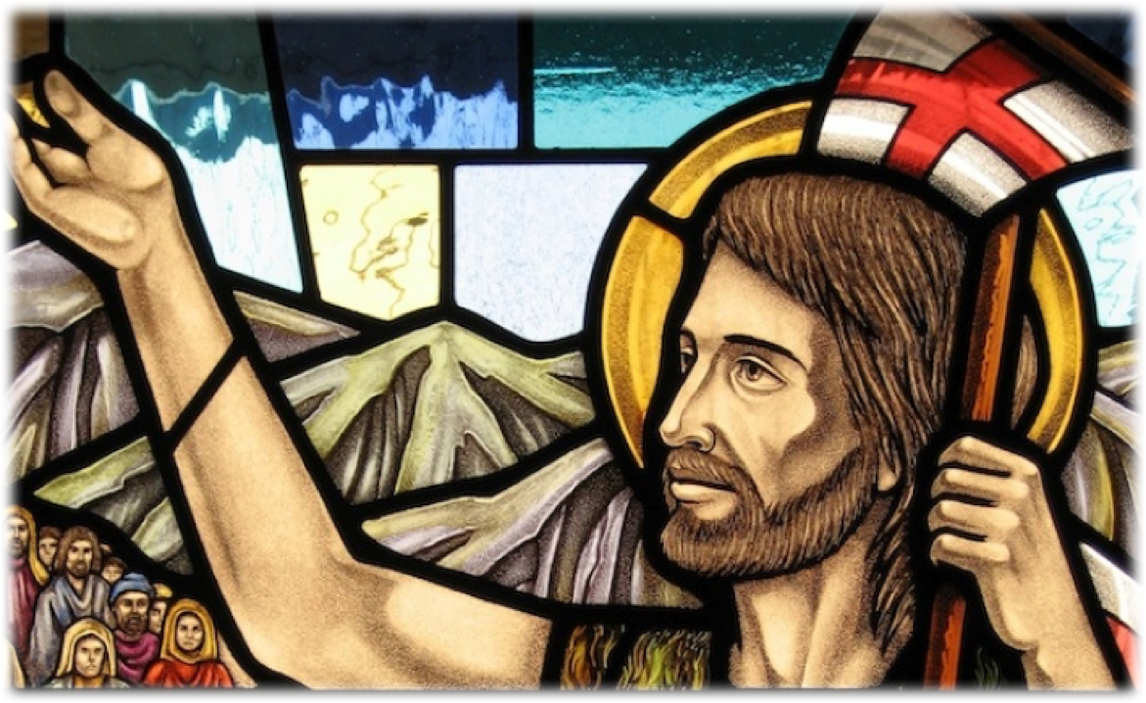
Homélie

Slide 13
Prière universelle
P
a
i
x
Pour…
Seigneur, entends notre prière.

Slide 14
Prière universelle
P
a
i
x

Slide 15
Prière universelle
P
a
i
x

Slide 16
Prière universelle
P
a
i
x

Slide 17
Prière universelle
P
a
i
x

Slide 18
Chant d’offertoire

Slide 19
Prière eucharistique
P
a
i
x
Le Seigneur soit avec vous.
Et avec votre esprit.
Élevons notre cœur.
Nous le tournons vers le Seigneur.
Rendons grâce au Seigneur notre Dieu.
Cela est juste et bon.

Slide 20
Prière eucharistique
P
a
i
x
Saint! Saint! Saint,
le Seigneur, Dieu de l’univers!
Le ciel et la terre sont remplis
de ta gloire.
Hosanna au plus haut des cieux.
Béni soit celui
qui vient au nom du Seigneur.
Hosanna au plus haut des cieux.

Slide 21
Prière eucharistique
P
a
i
x
Il est grand le mystère de la foi.
Nous proclamons ta mort, Seigneur Jésus,
Nous célébrons ta résurrection,
Nous attendons ta venue dans la gloire.

Slide 22
P
a
i
x
Notre Père

Slide 23
Fraction du Pain
P
a
i
x
Agneau de Dieu, qui enlèves le péché du monde, prends pitié de nous.
Agneau de Dieu, qui enlèves le péché du monde, prends pitié de nous.
Agneau de Dieu, qui enlèves le péché du monde, donne-nous la paix.

Slide 24
Communion
P
a
i
x
Heureux les invités au repas du Seigneur! Voici l’Agneau de Dieu qui enlève le péché du monde.
Seigneur, je ne suis pas digne de te recevoir; mais dis seulement une parole et je serai guéri.

Slide 25
Chant de communion

Slide 26
Chant d’envoi

